Slide 1
Atelier de modélisation et de présentation
Vous devez faire le modèle multidimensionnel approche cubique à partir du schéma multidimensionnel fournit
    Approche proposée
      When
      What/Why
      Where
      Whom
      Measure
A partir du modèle multi-dimensionnel faire 5 graphiques pertinents que vous devez présenter à la direction en expliquant brièvement quel est objectif visé, une phrase chaque.

Slide 2
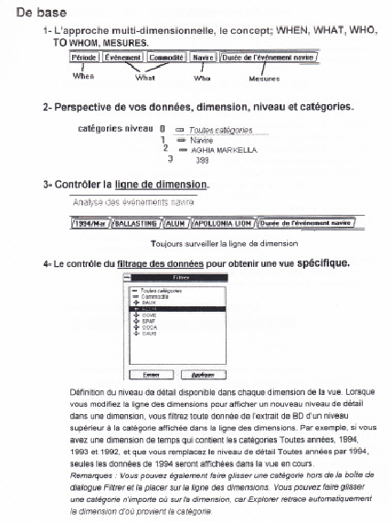

Slide 3
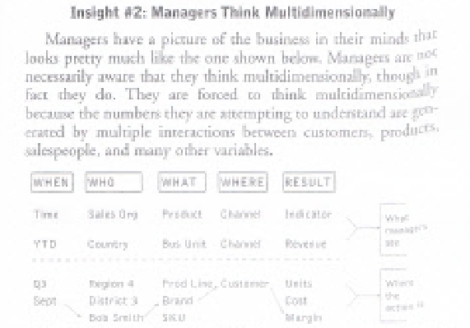


Slide 4
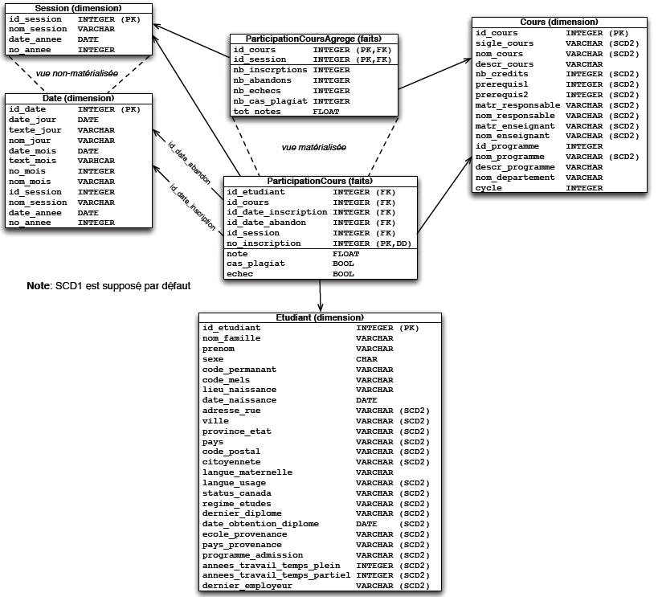

Slide 5
1- Le modèle multi-dimensionnel approche cubique

Slide 6
Copier/coller Excel
Graphique numéro 1
Copier/coller Excel
Objectif de votre graphique:

Slide 7
Copier/coller Excel
Graphique numéro 2
Copier/coller Excel
Objectif de votre graphique:

Slide 8
Copier/coller Excel
Graphique numéro 3
Copier/coller Excel
Objectif de votre graphique:

Slide 9
Copier/coller Excel
Graphique numéro 4
Copier/coller Excel
Objectif de votre graphique:

Slide 10
Copier/coller Excel
Graphique numéro 5
Copier/coller Excel
Objectif de votre graphique:

Slide 11
